Slide 1
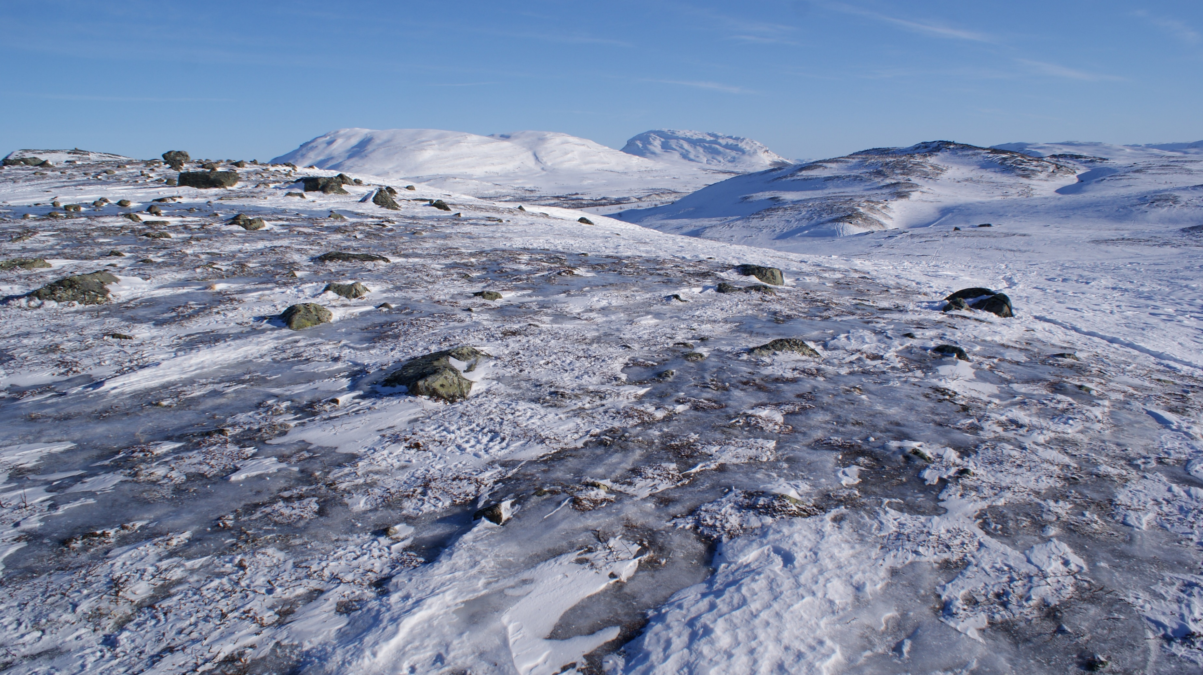
Klimatilpasning i reindriften
Morten Floor, Landbruks- og matdepartementet
SF Nordlands reindriftsseminar 25. september 2024
Foto: Erlend Winje
Notes:
Reindriftsavtalen 2023/24
Presentert i oppstartsmøtet til årets forhandlinger

Slide 2
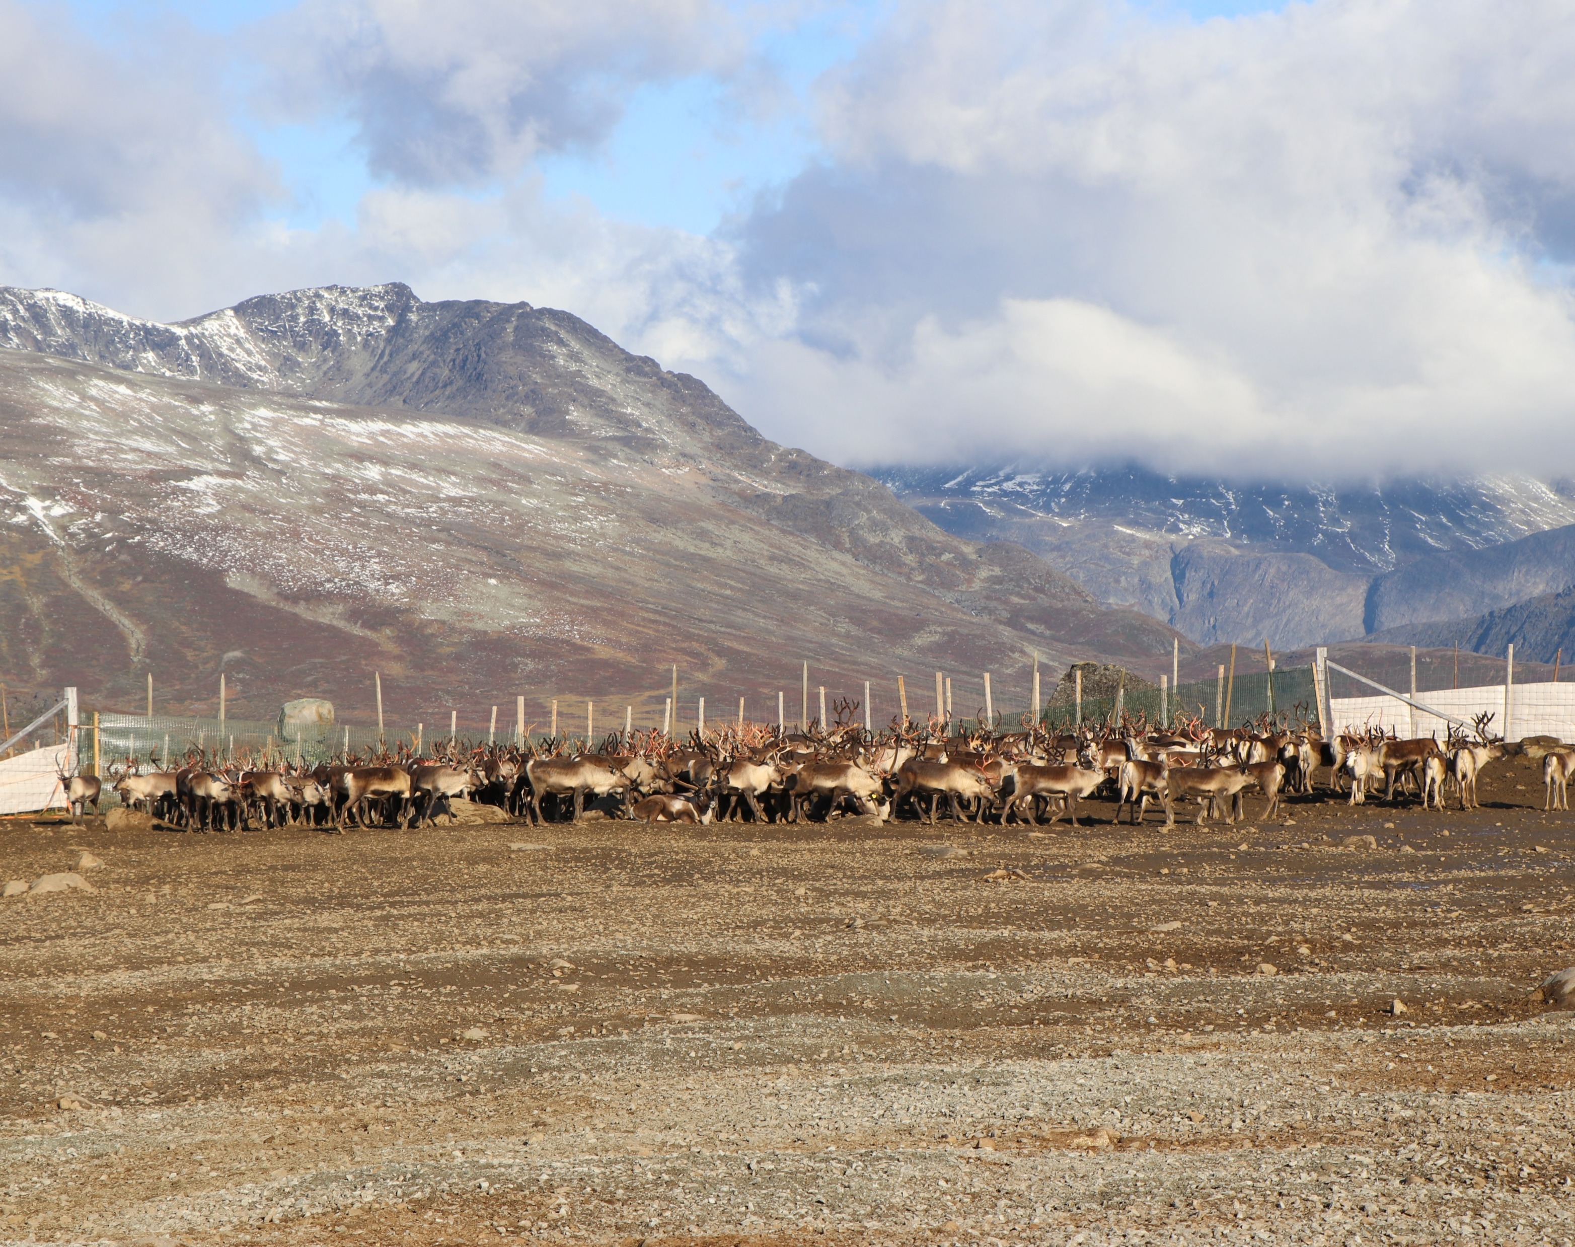
Arbeidsgruppen
Oppnevnt av Norske Reindriftsamers Landsforbund:
Per Olaf Persen
Ina-Theres Sparrok
John Mathis Utsi
Oppnevnt av Landbruks- og matdepartementet:
Svein Bjørk
Christian Brun-Jenssen
Silje Trollstøl (leder)
Sekretariat NIBIO og Landbruksdirektoratet
Foto: LMD

Slide 3
Mandat
Identifisere hvilke hovedutfordringer klimaendringene medfører for reindriften.
Kartlegge aktuelle tiltak for å møte disse utfordringene, herunder vurdere hvordan eksisterende virkemidler kan legge til rette for klimatilpasning.
Vurdere hvordan reindriftens erfaringsbaserte kunnskap kan inngå som grunnlag i arbeidet med klimatilpasning.
Vurdere hvilke tiltak som kan gjennomføres av næringen selv, og hvilke tiltak som krever endringer i virkemidler, nye virkemidler eller endringer i regelverk.
På bakgrunn av utfordringer og tiltak i punkt 1) til 3) og NIBIO Rapport «Kartlegging av forskning på reindriftsområdet» identifisere behov for ny kunnskap og behov for forskning.
Vurdere behovet for rådgivning knyttet til tiltakene identifisert i punkt 2).
Vurdere om det er hensiktsmessig å utarbeide en kvalitetsnorm for reindrift etter modell av kvalitetsnormen for villrein, hvilke elementer som eventuelt må tas inn i en kvalitetsnorm og hvordan den bør innrettes.
Notes:
For å få innspill til arbeidet arrangerte arbeidsgruppen et seminar i Tromsø 28 august. Reineiere fra alle reinbeiteområder unntatt Troms holdt innlegg om utfordringer og erfaringer i sine områder. Innlederne fikk oversendt spm fra arbeidsgruppen som vi ønsket svar på, disse ligger som vedlegg til rapporten. Uttalelser fra seminaret er innarbeidet i rapporten, som erfaringsbasert kunnskap.

Slide 4
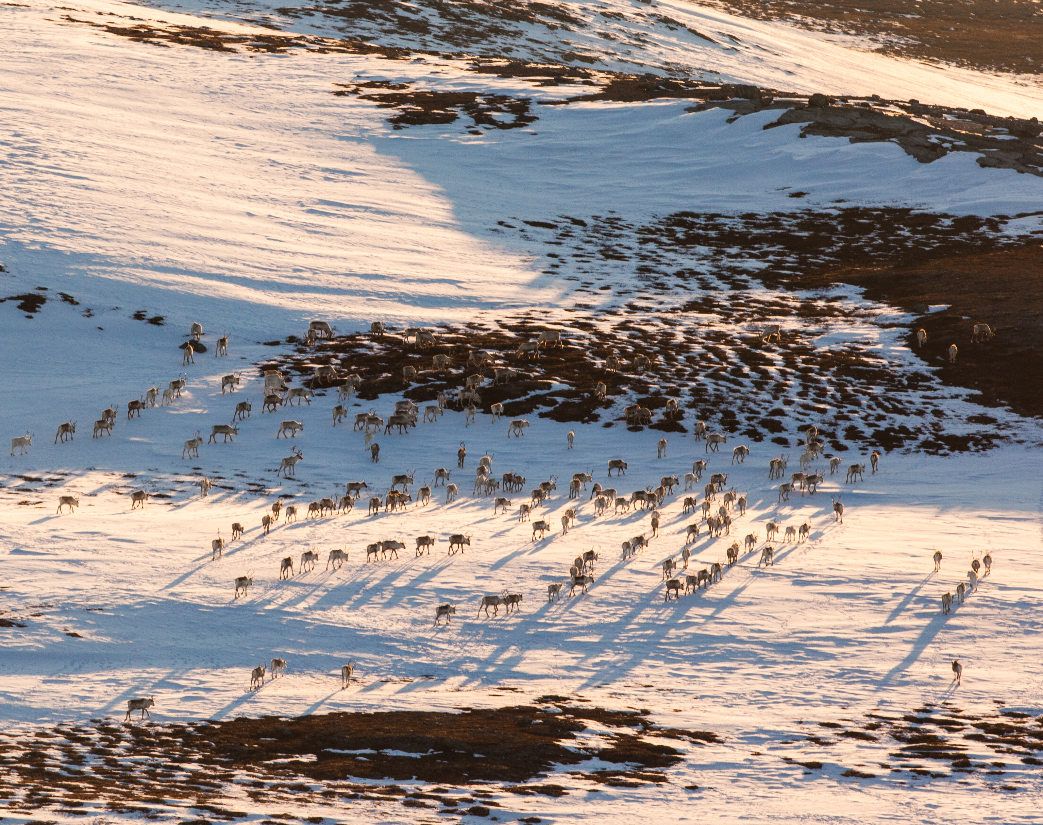
Klimatilpasning
Klimatilpasning for reindriften innebærer å forstå konsekvensene av klimaendringene, og iverksette tiltak som gjør det mulig å utøve bærekraftig reindrift i et endret klima
Endringene i naturen som følge av klimaendringene, men også konsekvensene av hvordan tiltakene som må gjennomføres i andre sektorer påvirker reindriften.
Foto: Josefine B. Hætta
Notes:
Reindriften er en naturbasert næring og påvirkes direkte av konsekvensene av klimaendringene.
I definisjonen av klimatilpasning i reindriften har arbeidsgruppen lagt vekt på at klimatilpasningstiltak skal gjøre det mulig å utøve bærekraftig reindrift i et endret klima.
Arbeidsgruppen har vært opptatt av at det er ikke bare konsekvensene av klimaendringene i seg selv som påvirker reindriften, men også konsekvensene av de tiltakene som gjennomføres i andre sektorer, som for eksempel utbygging av fornybar energi.

Slide 5
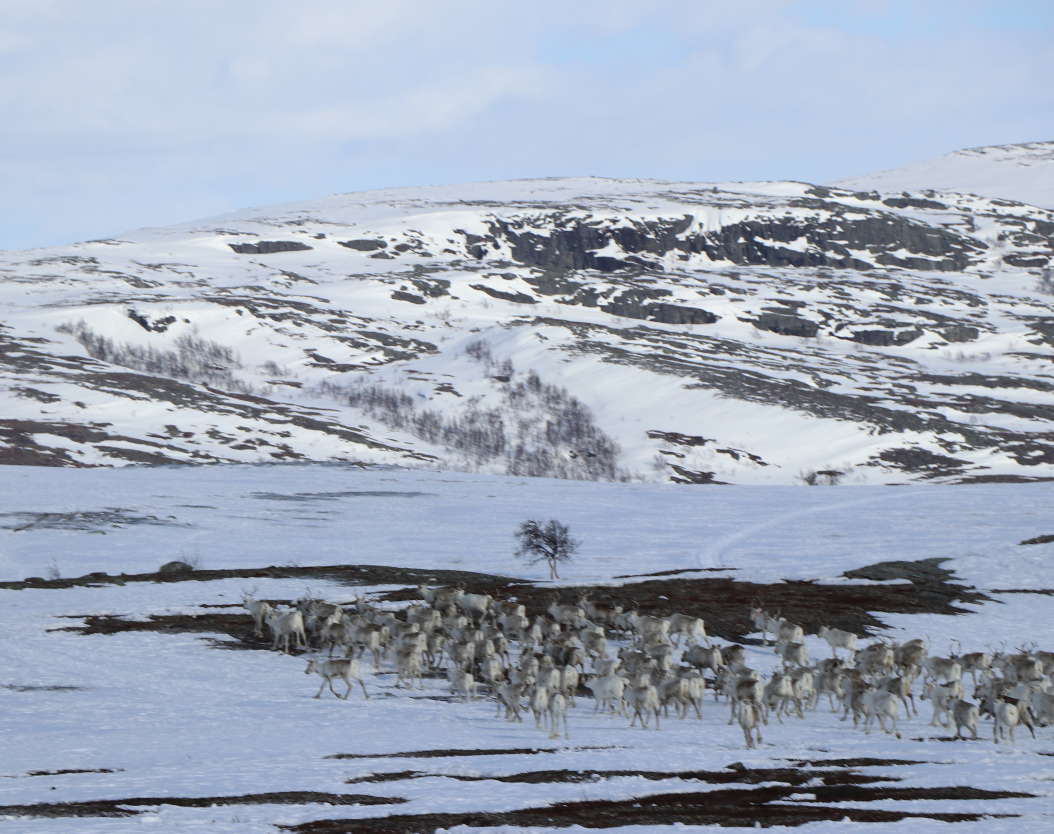
Klimaendringene
Færre vinterdager
Mer nedbør
Høyere temperaturer
Endringer i vegetasjon
Endringer i is- og snøforhold
Foto: LMD
Notes:
Reindriften merker allerede konsekvensene av klimaendringene. Arbeidsgruppen har beskrevet disse endringene, både hvilke endringer som har skjedd til nå og hvilke endringer som er vurdert som sannsynlige fremover. Endringer i temperatur, nedbør, snøforhold, vind er vurdert basert på klimamodeller og er mulige å si noe om. Hvilke konsekvenser disse endringene vil ha er imidleritd mer usikkert.

Slide 6
Utfordringer for reindriften
Låste beiter
Senere islegging gjør tidspunkt for flytting mer uforutsigbart
Mer nedbør gjør arbeidsprosessene mer krevende
Færre dager med frost kan gjøre at gjerdeanlegg ikke kan brukes som før
Endringer i tidspunkt for vår og snøsmelting
Uforutsigbarhet
Notes:
For reindriften får det konkrete konsekvenser for driften. Færre vinterdager kan gjøre at elver og vann fryser senere, og vanskeliggjør flytting. Mer nedbør, både i forom av regn og snø gjør arbeidet mer krevende. Totalt sett gir dette stor uforutsigbarhet.
Arbeidsgruppen identifiserte 7 hovedutfordringer for reindriften som følge av klimaendringene, og identifiserte noen tiltak for å håndtere disse utfordringene. Jeg vil nå gjennom disse 7 hovedutfordringene.

Slide 7
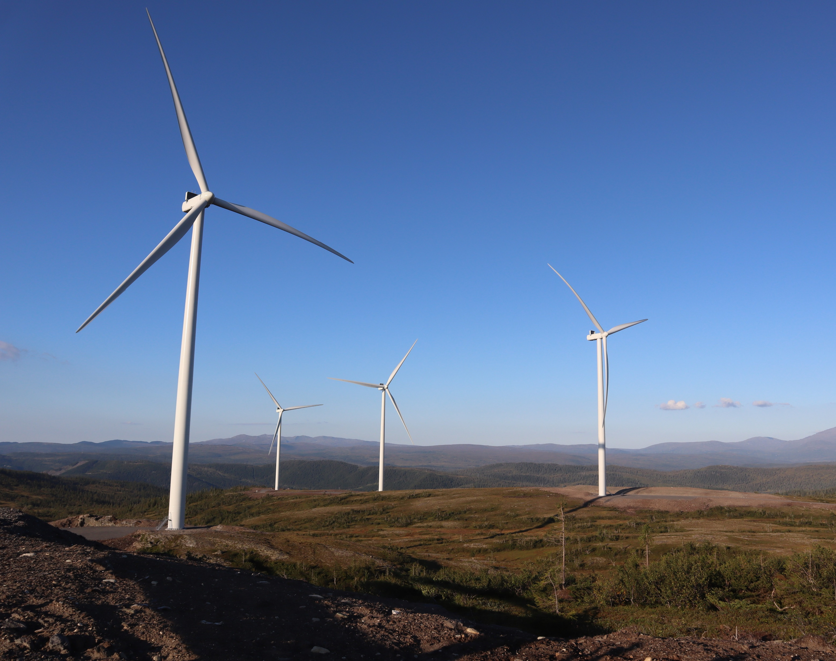
Redusert fleksibilitet som følge av annen arealbruk
Styrke distriktenes kapasitet til å håndtere arealsaker
Konsekvensutredninger
  Tradisjonell kunnskap må vektlegges
  Båndet mellom utreder og utbygger må brytes
Særverdiområder defineres i regelverk
Muligheten til forhåndstiltredelse innskrenkes
Regler for ferdsel i reinbeiteområder
Foto: Energidepartementet
Notes:
Arbeidsgruppen har vurdert redusert fleksibilitet som en av hovedutfordringene som følge av klimaendringene. Arealinngrep reduserer det arealet som er tilgjengelig for reindriften. I tillegg kommer tiltak som bidrar til å fragmentere arealene, i tillegg til ferdsel i utmark. Dette var et tydelig budskap på seminaret arbeidsgruppen arrangerte i Tromsø i august 2023.
Mange reinbeitedistrikter i dag opplever at tålegrensen er nådd, og at reindriftsområdene er så fragmentert at det i liten grad er plass til flere inngrep.
Arbeidsgruppen mener dette må tas på alvor. Det er avgjørende at det gjennomføres gode vurderinger av kumulative effekter i alle saker, og at det gjennomføres medvirkning og konsultasjoner. Arbeidsgruppen ser behov for enkelte endringer i eksisterende regelverk for å sikre dette.
Arb gr mener det er behov for å styrke distriktenes kapasitet, men vurderer det slik at det er mer formålstjenlig å gjøre dette gjennom å styrke arealrådgivning enn å øke distriktstilskuddet.

Slide 8
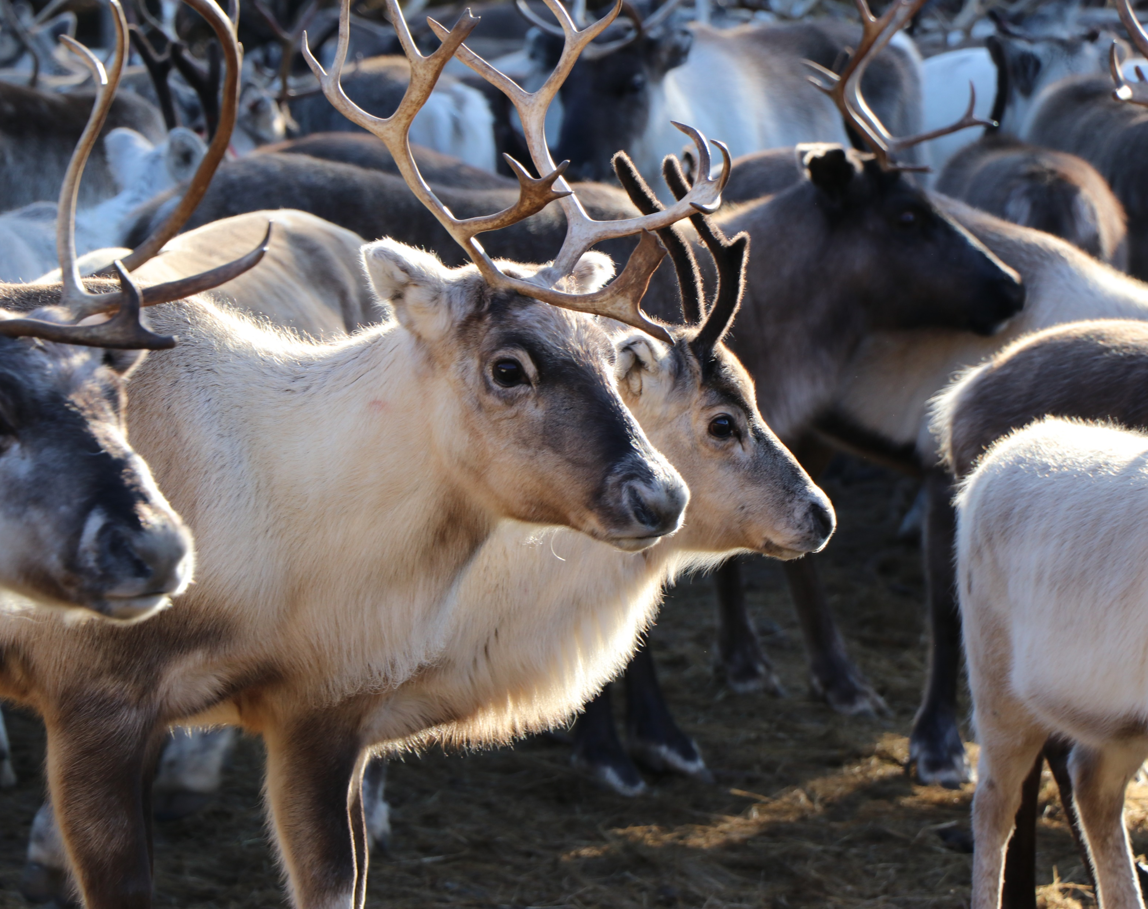
Endringer i beite- og flyttemønster
Bruk av teknologiske hjelpemidler
Reindriftens arealbrukskart
Beitetider
Oppdatere distriktsplaner
Flyttleier
Foto: LMD
Notes:
Arbeidsgruppen har vurdert behovet for endringer i beitetider, fordi endringer i tidspunkt for vinter og vår, senere innfrysing og tidligere eller senere snøsmelting, gir behov for fleksibilitet.
Arbeidsgruppen har kommet til at behovet for fleksibilitet er ivaretatt gjennom muligheten for å gi dispensasjon fra beitetidene. Det er vitkig at denne muligheten opprettholdes, og at klimatilpasning er et hensyn som kan vurderes som grunnlag for dispensasjon

Slide 9
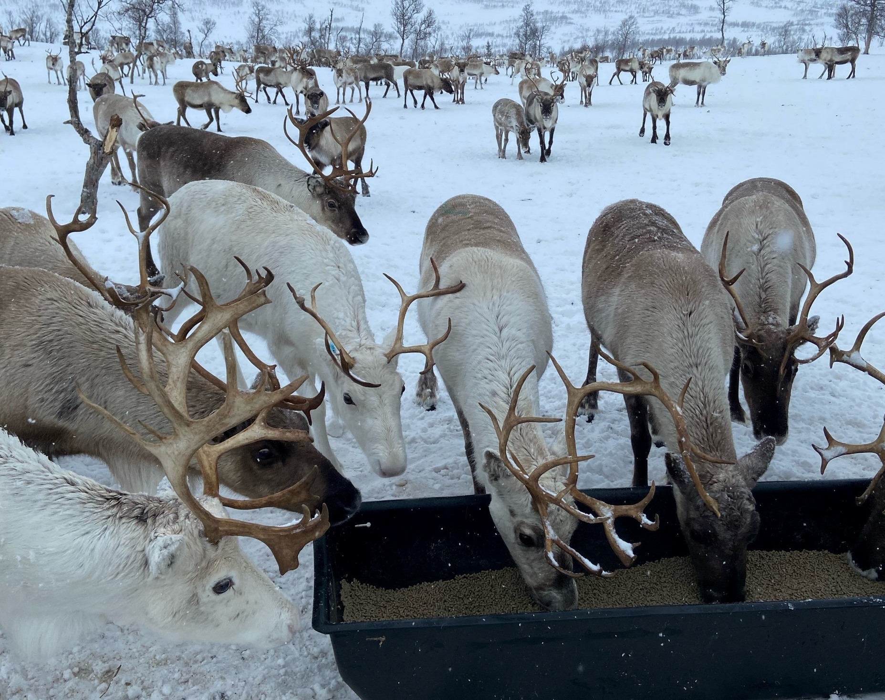
Utilgjengelige beiter
Beredskapsplan for reinbeitedistriktene
Definisjon av låste beiter
Alternative beiteområder
Utredning av betydningen av flokkstruktur som klimatilpasningstiltak
Foto: LMD
Notes:
Låste beiter har forekommet ofte de siste årene, og er en stor utfordring. Økte kostnader, stor arbeidsbelastning er en utfordring, men også usikkerhet om hva foring gjør med reindriften på sikt. Det er også behov for kunnskap om hvordan foring påvirker natur og miljø
Flere har trukket frem at en flokkstruktur med flere bukker kan være et tiltak for klimatilpasning, fordi store bukker letter kan finne beite i perioder med dyp snø. Arbeidsgruppen foreslår at dette spørsmålet utredes, og at man vurderer konsekvenser for økologisk, økonomisk og kulturell bærekraft av et slikt tiltak.

Slide 10
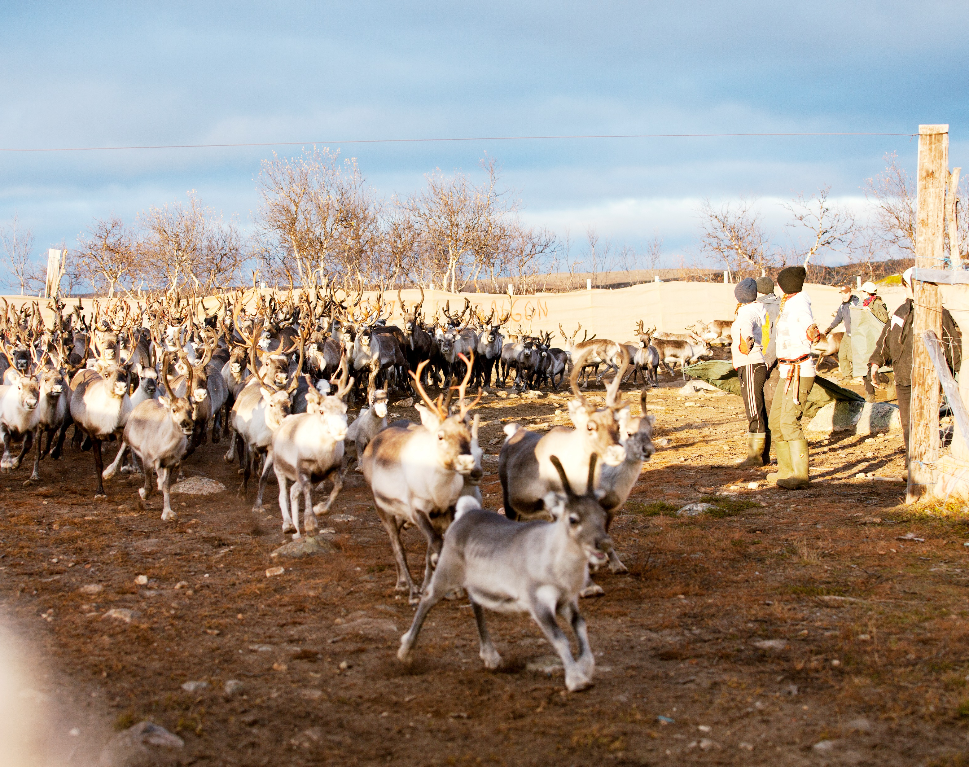
Behov for endringer i gjerder og anlegg
Etablere et prosjekt for kartlegging av eksisterende gjerder og anlegg og behov for oppgradering
Øremerket avsetning til tilskudd til gjerder og anlegg
Tilskudd til mobile gjerdeanlegg
Økning av tilskuddssatsen
Vedlikehold av grensegjerder
Foto: Tom Gustavsen
Notes:
Store snømengder, ras og skred gir større behov for vedlikehold av gjerder. Samtidig gjør færre vinterdager gjør at gjerdeanlegg som ligger på myr kanskje ikke kan brukes som tidligere. Endringer i flyttemønster og bruken av beiteområdene vil også kunne føre til at gjerder og anlegg ikke har riktig plassering.
Dette gir behov for en økt satsing på gjerder og anlegg og arbeidsgruppen foreslår endringer som skal legge til rette for dette gjennom et kartleggingsprosjekt og endringer i tilskuddsordningen.
Det vil kunne bli behov for totalt sett mer infrastruktur enn det som finnes i dag. reindriftens behov for gjerder og anlegg må vurderes opp mot hensynet til natur og miljø

Slide 11
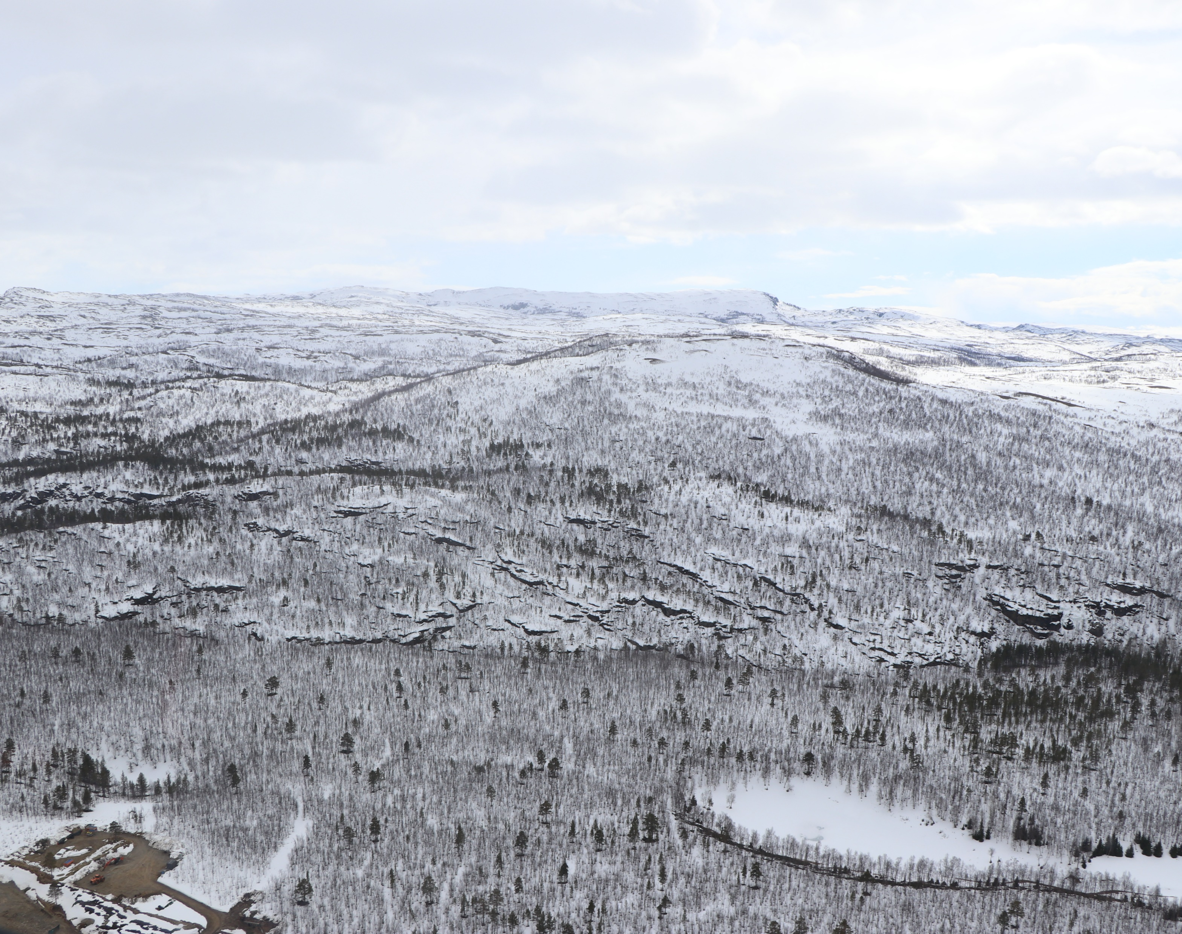
Større fare for ulykker og økt arbeidsbelastning
Nødvendig utstyr
Kunnskap om arbeidsrelaterte ulykker
Beredskap ved ulykker
Foto: LMD
Notes:
Islegging
Beitekriser, foring, mye jobb
Det er inngått en avtale om nullvisjon for ulykker i landbruket. NRL har også signert avtalen. HMS-rådgiverne i reindriften er med i oppfølgingsarbeidet. LMD har lyst ut en utredning "Årsaker til og forebyggende tiltak for ulykker i landbruket og reindriftsnæringen". Utredningen skal kartlegge ulykker, gi en beskrivelse av forebyggende tiltak, og foreslå nye forebyggende tiltak.
Beredskap ved ulykker, flere rein kunne vært reddet.

Slide 12
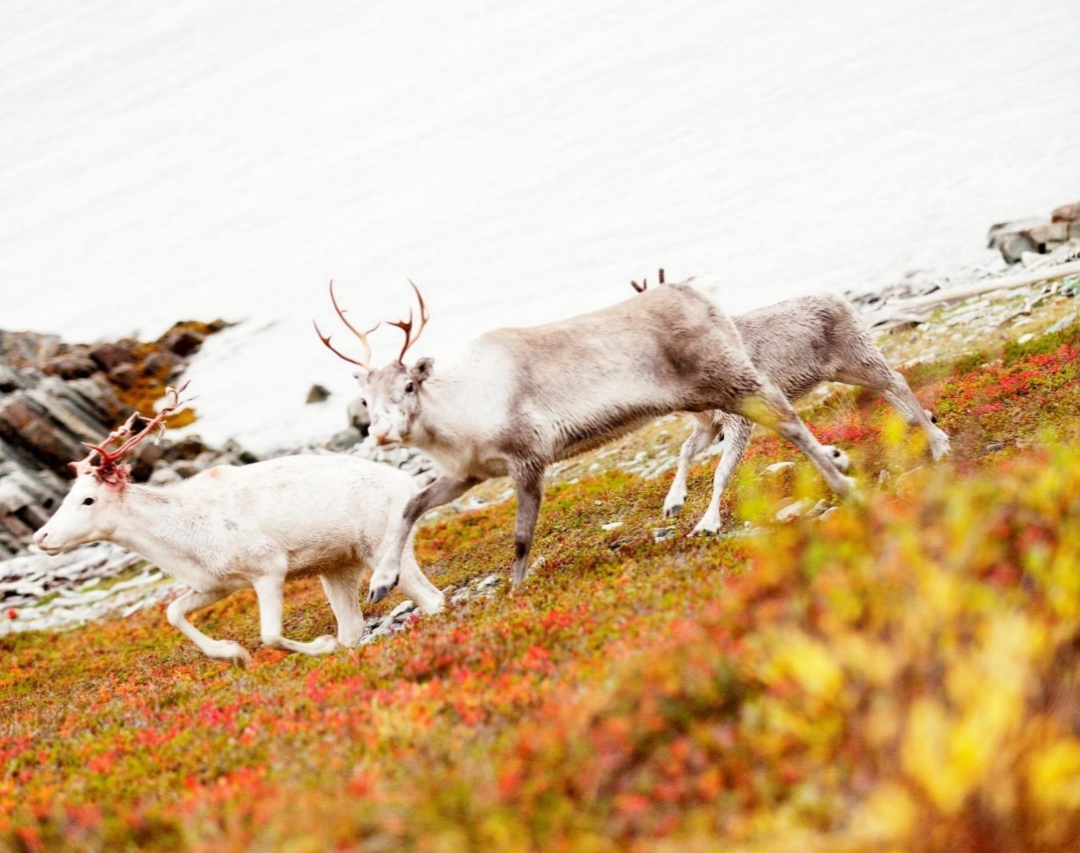
Dokumentasjon av forekomst av rovvilt og tap av rein til rovvilt
Bedre metoder for sporing av rovvilt og dokumentasjon av tap av rein
Reindriften gis mulighet til å dokumentere funn av kadaver
Foto: Tom Gustavsen
Notes:
Rovvilt i reinbeiteområdene er en utfordring som reduserer reindriftens fleksibilitet. Fleksibilitet er som nevnt viktig for at reindriften skal kunne tilpasse seg et endret klima, og rovvilt er en faktor som utfordrer denne fleksibiliteten.
Arbeidsgruppen har derfor hatt med rovvilt i arbeidet. Vi har ikke funnet grunnlag i forskning for å si noe om hvordan klimaendringene vil påvirke rovviltbestandene eller tap av rein til rovvilt.
Det er imidlertid klart at kortere perioder med snø, og også endringer i snøens konsistens, vil gjøre det vanskeligere å finne spor av rovvilt, og dermed mer krevende å registrere rovviltbestander. Det kan også være vanskeligere å dokumentere tap av rein til rovvilt, fordi det blir vanskeligere å finne rester av kadaver på bar mark. Arbeidsgruppen ser derfor behov for at det utvikles nye metoder for å registrere rovvilt og dokumentere tap av rein til rovvilt.
Arbeidsgruppen peker også på at det er viktig at reindriften får mulighet til å dokumentere funn av kadavere for eksempel ved hjelp av bilder og GPS-posisjoner.

Slide 13
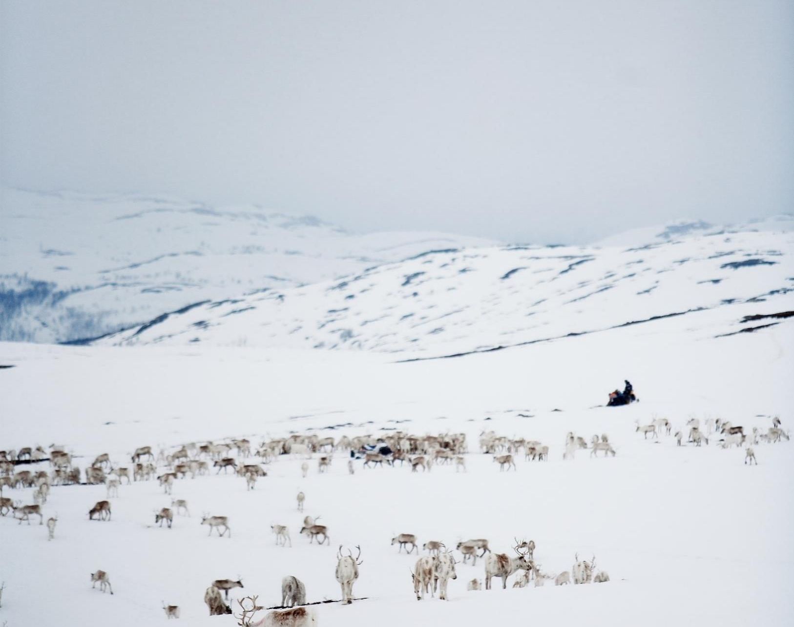
Økt uforutsigbarhet
Klimatilpasningsplan for reinbeitedistriktene
Utvalg for klimatilpasning
Bedre systemer for varsling til reindriften
Bedre langtidsvarsel
Foto: Tom Gustavsen
Notes:
Som sagt er det vanskelig å forutsi hvordan konsekvensene av klimaendringene vil bli. Større uforutsigbarhet på grunn av skiftende værforhold er en konsekvens.
For å kompensere for den økte uforutsigbarheten mener arbeidsgruppen det er behov for systemer som kan bidra til planlegging. Det er ikke mulig å lage planer for alle forhold som kan inntreffe, men til en viss grad kan man planlegge for usikkerhet.
Arbeidsgruppen foreslår at reinbeitedistriktene, med bistand fra statsforvalteren, utarbeider en risiko- og sårbarhetsanalyse, og at en vurdering av risiko for driftsmønster tas inn i bruksreglene. Arbeidsgruppen mener dette kan bidra til bevisstgjøring og felles forståelse av hvilke utfordringer distriktet har.
Arbeidsgruppen foreslår at det etableres et utvalg for klimatilpasning, sammensatt av næring, forskning og forvaltning.
Det er også viktig å ha systemer for varsling. Statsforvalteren i Nordland har et system for varsling av siidaandelsledere, for eksempel av ekstremvær eller vær som gir risiko for låste beiter. Arbeidsgruppen foreslår at dette gjennomføres av alle statsforvaltere
Arbeidsgruppen foreslår også at det sees nærmere på muligheten for langtidsvarsling tilpasset reindriften.

Slide 14
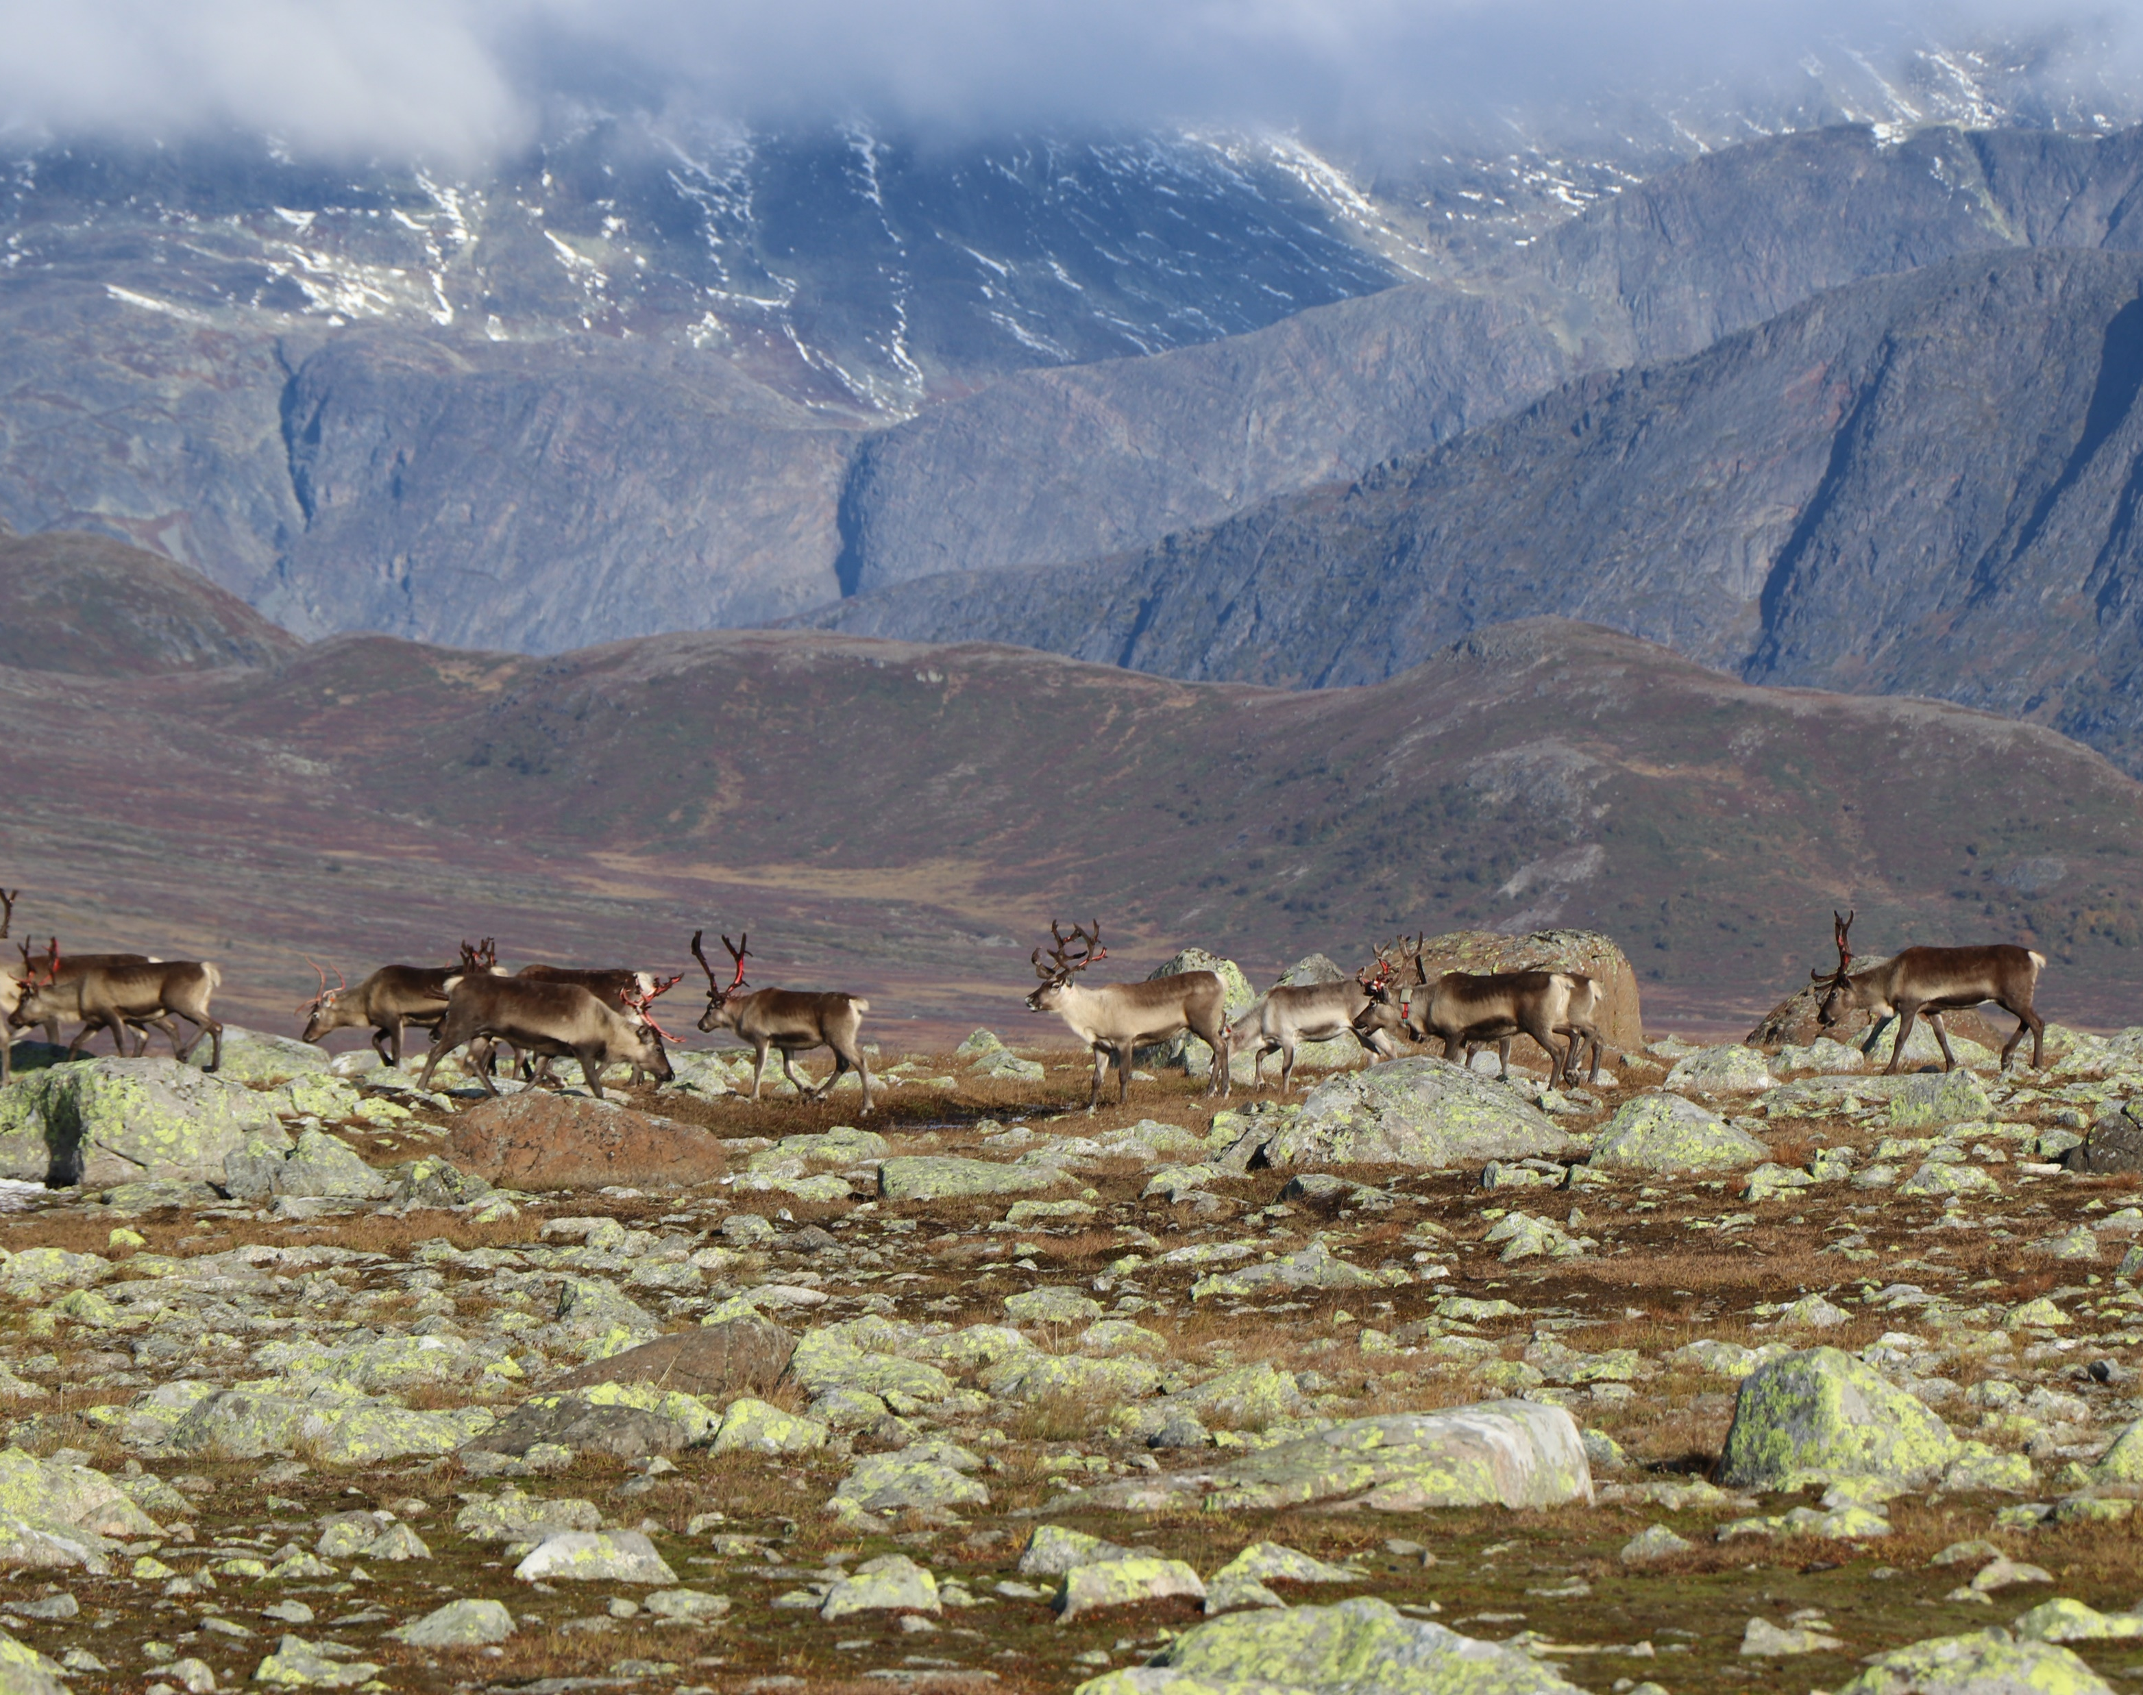
Kunnskapsbehov
Erfaringsbasert kunnskap
Behov for kunnskap om:
Hvordan klimaendringene påvirker reinen
Konsekvenser av fôring av rein
Hvordan klimaendringene påvirker rovviltbestandene og tap av rein til rovvilt
Konsekvenser av arealinngrep
Foto: Landbruks- og matdepartementet
Notes:
Arbeidsgruppen ble bedt om å vurdere behov for ny kunnskap og forskning. Arbeidsgruppen identifiserte noen områder der det er behov for mer kunnskap.

Slide 15
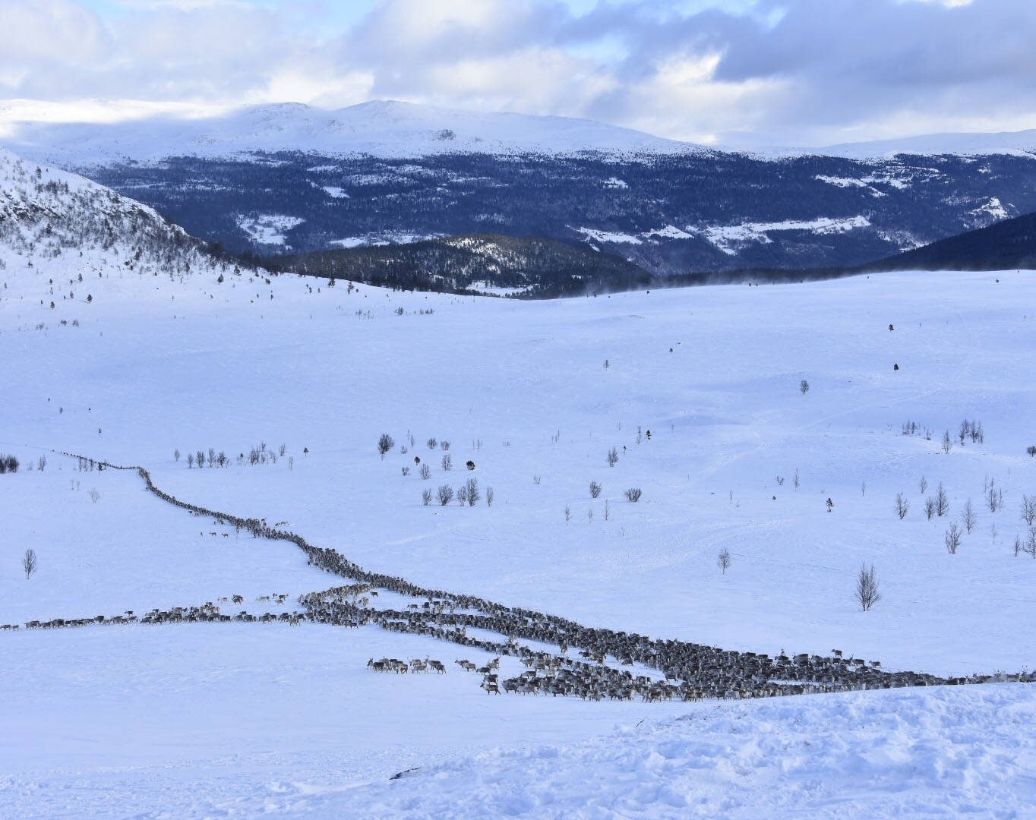
Status for bærekraftig reindrift
Vurdert kvalitetsnorm for villrein, og mener det ikke er hensiktsmessig med kvalitetsnorm for reindrift
Arbeidsgruppen har identifisert relevante elementer
Anbefaler at dette tas med i oppfølgingen av kriterier og indikatorer for bærekraftsmålene i reindriftspolitikken
Foto: Landbruks- og matdepartementet
Notes:
Følges opp gjennom rapportering i Prop 1 S for LMD.

Slide 16
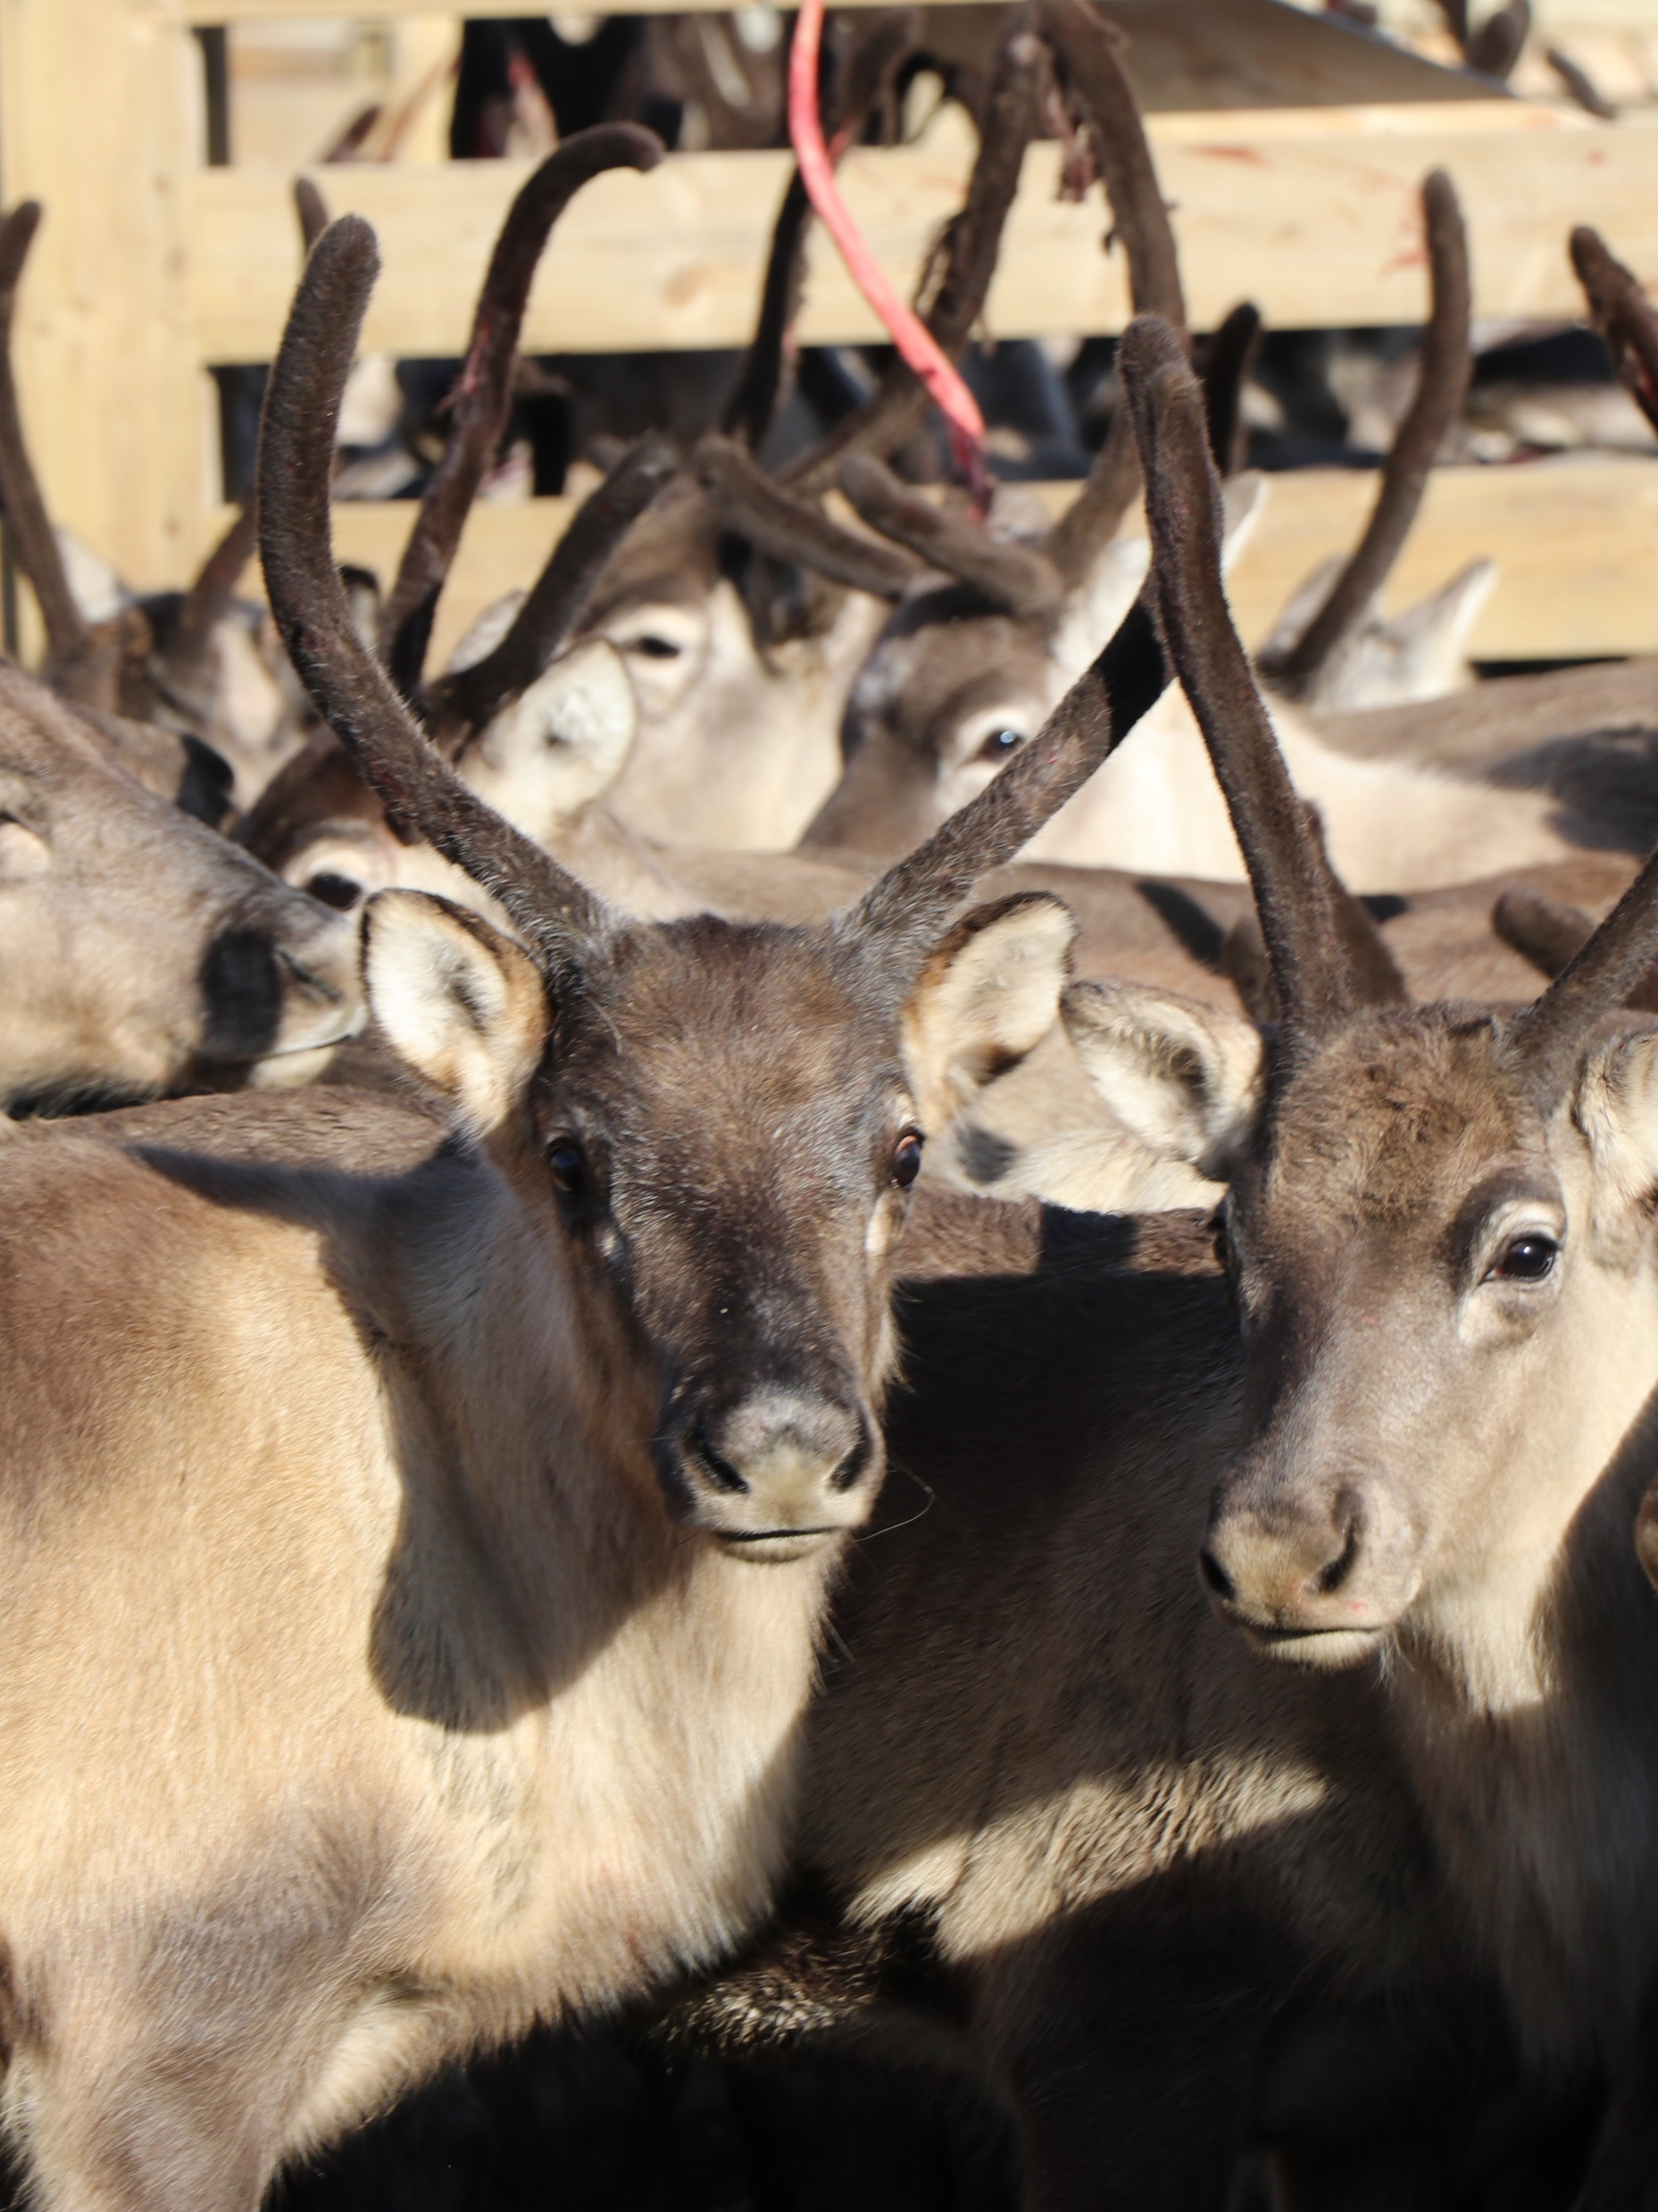
Oppfølging
Lagt til rette for at tilskudd til gjerder og anlegg kan prioriteres
Styrking av distriktenes mulighet til å håndtere arealsaker
Endringer i forskrift om konsekvensutredninger
Rådgivingstjenester:
  HMS
  Helsetjeneste
  NRLs rådgivingstjeneste
Arbeidsgruppe beredskap
Utredning ulykker
Videre oppfølging som del av reindriftsavtaleforhandlingene
Foto: Landbruks- og matdepartementet

Slide 17
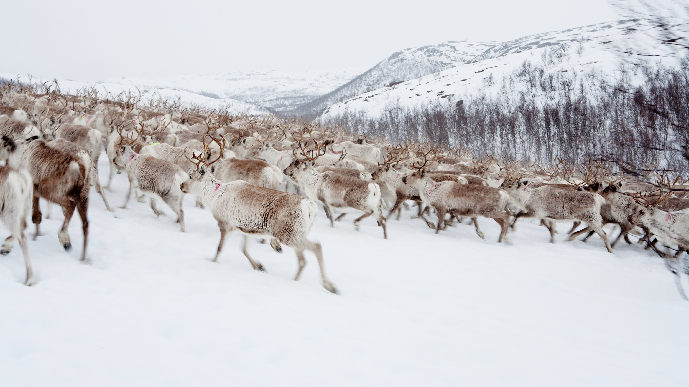
Takk for oppmerksomheten!
Foto: Tom Gustavsen

